Slide 1
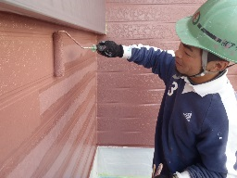
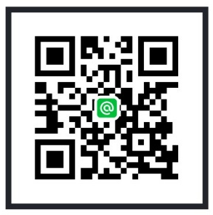
新年あけましておめでとうございます
今年の
外装
塗装
もおまかせ
６６年の信頼と実績
ぬりりん
自社職人は１０名
？？？
0994-36-5939
ア リ ド メ
検 索
鹿屋市札元１丁目22-19
平成２９年度 鹿屋市
申請は当店ですべて行います☆
お急ぎ下さい！！！
ぬりりん
屋根と外壁はおまかせ下さい！

